Slide 1


Районное мероприятие
«СЧАСТЛИВЫЙ СЛУЧАЙ»
Математическая игра 5 класс
2013 г.

Slide 2
Цель: -развитие интереса к предмету математики
Задачи:-повысить познавательную активность обучающихся;
-развивать и корригировать мыслительные процессы путем выработки навыков решения нестандартных математических заданий;
-воспитывать взаимовыручку, сплочение коллектива
Оборудование: таблицы, карточки, мультимедийный проектор

Slide 3
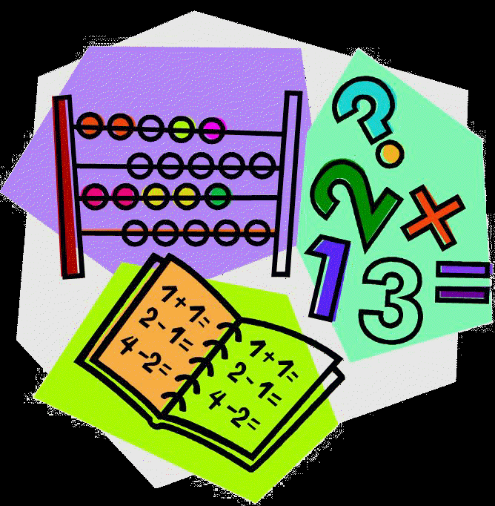
МАТЕМАТИКУ, ДРУЗЬЯ,
НЕ ЛЮБИТЬ НИКАК НЕЛЬЗЯ.
ОЧЕНЬ СТРОГАЯ НАУКА,
ОЧЕНЬ ТОЧНАЯ НАУКА-
ЭТО МАТЕМАТИКА.
ПОЧЕМУ ТОРЖЕСТВЕННО ВОКРУГ?
СЛЫШИТЕ , КАК БЫСТРО СМОЛКЛА РЕЧЬ?
ЭТО О ЦАРИЦЕ ВСЕХ НАУК
ПОВЕДЕМ СЕГОДНЯ С ВАМИ РЕЧЬ…

Slide 4
ДЕВИЗ
Каждый день –
всегда, везде,
На занятиях, в игре,
Смело, чётко говорим
И тихонечко сидим.

Slide 5

1 гейм «Дальше,…,дальше,…, дальше…»
Чтоб все в игре прошло без заминки,
Её мы начнем , ну конечно, с разминки!
Ну-ка, в сторону карандаши!
Ни костяшек, ни ручек, ни мела.
Устный счет! Мы творим это дело
Только силой ума и души!
Числа сходятся где-то во тьме
И глаза начинают светиться!
И кругом только умные лица,
Потому, что считаем в уме.

Slide 6
Вопросы I команде
Сколько будет 3 х 7=?
2. Как называется 3 месяц года?
3. Какие арифметические действия вы знаете?
4. Какой месяц завершает год?
5.Сколько часов в сутках?
6. Сколько миллиметров в одном сантиметре?
7. Сколько дней в неделе?
8. Сколько граммов в одном килограмме?
9. Сколько хвостов у трех быков?
10. Сколько нулей в записи числа МИЛЛИОН?

Slide 7
Вопросы II команде
1. Сколько будет 5 х 3 =?
2. Как называется 2 месяц года?
3. В каком веке мы живем?
4. Какой месяц начинает год?
5. Сколько минут в одном часе?
6. Сколько месяцев в году?.
7. Как называется 6 день недели?
8. Сколько ног у трех петухов?
9. Во сколько раз 10 больше 2?
10. Сколько нулей в записи тысяча?

Slide 8


2 гейм
«Ты мне- я тебе»
ПЕСНИ В ПОДАРОК

Slide 9

3 гейм
«Тёмная лошадка»
Из мешка на ощупь достать:
1 команда ТРЕУГОЛЬНИК, ЦИЛИНДР
2 команда КВАДРАТ, КОНУС

Slide 10
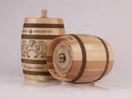
4 гейм
«Заморочки из бочки»
ИНОГДА ЗАУМНЫЕ ВОПРОСЫ
ВСТРЕЧАЮТСЯ НА ЖИЗНЕННОМ ПУТИ.
НО ЕСЛИ ВЗЯТЬСЯ ВСЕ КОМАНДОЙ
РЕШЕНИЕ ЛЕГКО НАЙТИ

Slide 11


Выбери задание
1 | 2 | 3 | 4 | 5
6 | 7 | 8 | 9 | 10

Slide 12
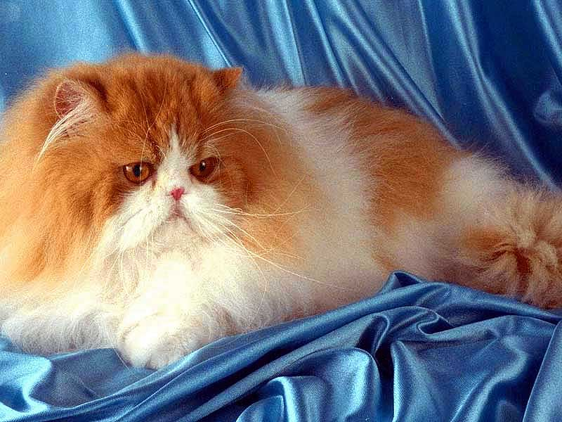




1. ЗАДАЧА
В комнате 4 угла. В каждом углу сидит кошка.
Против каждой кошки сидит по три кошки.
Сколько всего кошек в комнате?
4 кошки

Slide 13
2. ЗАДАЧА
Два угла в треугольнике равны 100⁰ и 40^{0.}
Определите вид треугольника.
равнобедренный

Slide 14
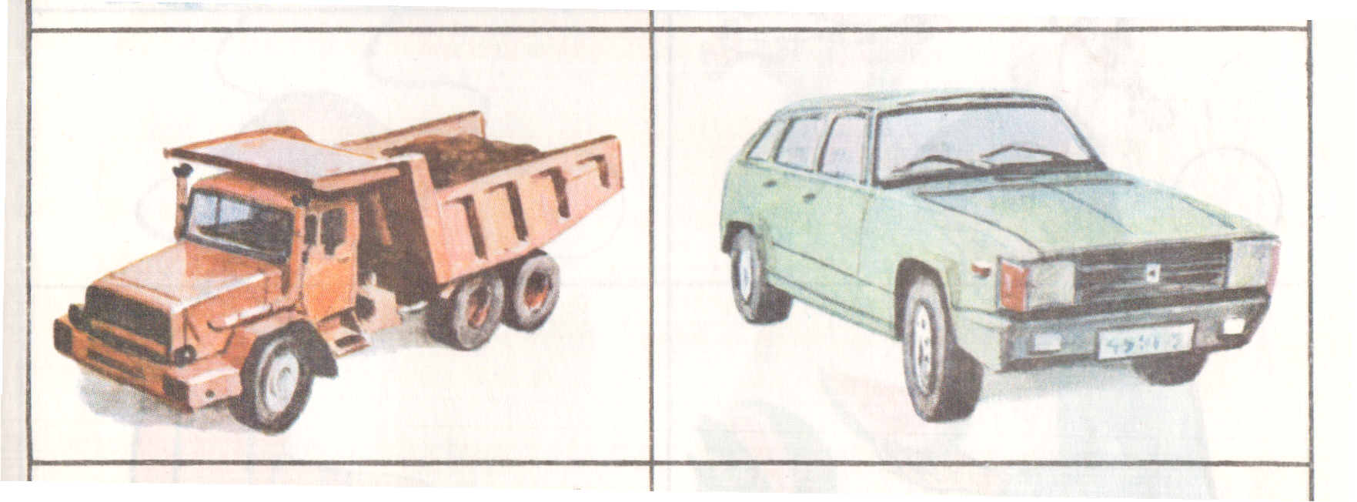
3. ЗАДАЧА.
Пассажир такси ехал в село. По дороге он встретил 3 грузовых. Сколько всего машин шло в село?
ГОРОД
СЕЛО
Одна машина

Slide 15
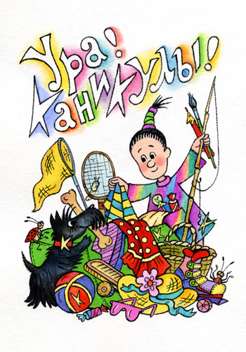
4. ЗАДАЧА
СКОЛЬКО ДНЕЙ
В ЛЕТНИХ
КАНИКУЛАХ ?
92

Slide 16
5. ЗАДАЧА
Что случится в ГРЯЗОВЦЕ 30 февраля 2013 года?
Пн | Вт | Ср | Чт | Пт | Сб | Вс
 |  |  |  | 1 | 2 | 3
4 | 5 | 6 | 7 | 8 | 9 | 10
11 | 12 | 13 | 14 | 15 | 16 | 17
18 | 19 | 20 | 21 | 22 | 23 | 24
25 | 26 | 27 | 28
ничего

Slide 17


6. ЗАДАЧА
Во дворе гуляли куры и собаки. Мальчик посчитал их лапы, получилось 10 лап. Сколько могло быть кур и собак?
2 СОБАКИ 1 КУРИЦА ИЛИ
3 КУРИЦЫ И 1 СОБАКА

Slide 18
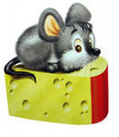
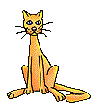
7. ЗАДАЧА
У него четыре лапки,
Лапки - цап – царапки,
Пара чутких ушей.
Он гроза мышей.
кот

Slide 19
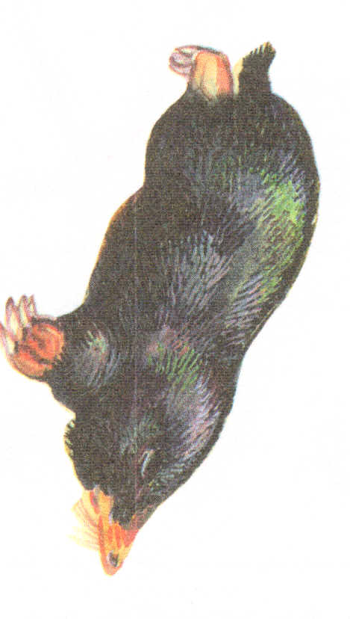
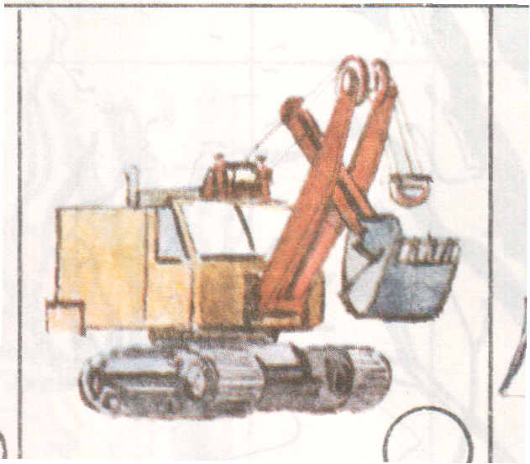
8. ЗАДАЧА
К нам во двор забрался крот,
Роет землю у ворот.
Тонна в рот земли войдет,
Если крот откроет рот.
ЭКСКАВАТОР

Slide 20

9. ЗАДАЧА
Чем больше из неё берешь,
Тем больше она становиться.
яма

Slide 21
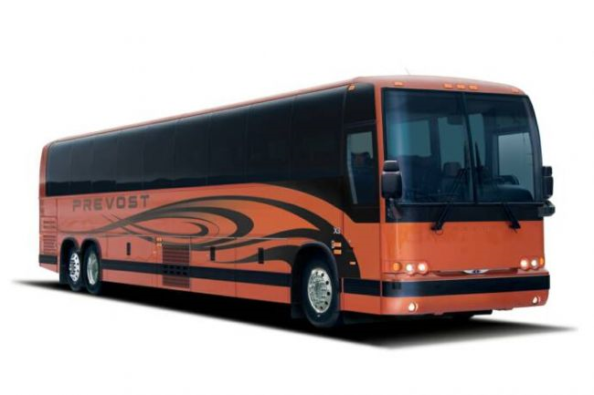
10. ЗАДАЧА
Представь себе, что ты -шофер автобуса. В автобусе 10 мест, на которых сидят 4 мужчины и 6 женщин. Сколько лет шофёру автобуса?

Slide 22

ФИЗКУЛЬМИНУТКА
Поднимает руки класс – это раз, Повернулась голова - это два, Руки вниз, вперёд смотри – это три, Руки в стороны пошире разверни - на четыре. С силой их к плечам прижать – это пять. Всем ребятам тихо сесть – это шесть.

Slide 23
5 гейм
«КОНКУРС КАПИТАНОВ»
3 БУНА
КО 100 ЧКА
ПО 100 ВОЙ
ВИ 3 НА

Slide 24
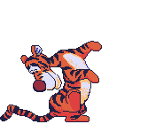
Спасибо за игру.
МОЛОДЦЫ!!!

